Slide 1
Ο Ευρωπαϊσμός και οι ιδεολογικοπολιτικές αφετηρίες της Ευρωπαϊκής ενοποίησης

Slide 2
Coudenhove-Kalergi (1923)
«Τρεις είναι οι λόγοι για τους οποίους η συνεργασία στην Ευρώπη έχει καταστεί αναγκαία: ο ένας είναι να αποκλείσουμε τον πόλεμο, ο δεύτερος είναι να αποφύγουμε την οικονομική καταστροφή, ο τρίτος είναι να υπερασπιστούμε την Ευρώπη έναντι των Μπολσεβίκων ....
Χρειάζεται σύμπραξη των Ατλαντικών δυνάμεων (Παν-Αμερικής, Βρετανικής Κοινοπολιτείας, Παν-Ευρώπης) ...»

Slide 3
Οι συνέπειες της ανόδου του Εθνικισμού στην Ευρώπη
Επιρροή ιδεών διαφωτισμού περί αυτοπροσδιορισμού και ανάπτυξης των εθνών μέχρι τα «φυσικά τους σύνορα»
Συνθήκη της Βεστφαλίας (1648) επικύρωσε την κυριαρχία των εθνικών κρατών – αποτέλεσε τη νέα θεμελιώδη αρχή της διεθνούς πολιτικής (Αρχή των Εθνοτήτων)
Λειτούργησε ως διασπαστική αρχή η οποία οδήγησε στον διαμελισμό των τριων αυτοκρατοριών (Αυστρουγγαρίας, Οθωμανικής αυτοκρατορίας, Τσαρικής Ρωσίας)
Δημιουργία εθνικών κρατών (μέσα-τέλος 19^{ου} αιώνα)

Slide 4
Α’ Παγκόσμιος Πόλεμος (1914-1918)
Σοβαρές ανθρώπινες απώλειες και υλικές καταστροφές
Ανασφάλεια, οικονομικός ανταγωνισμός Αμερικής
Η Ευρώπη συμπιεσμένη μεταξύ της Βρετανικής κυριαρχίας και της επιρροής της Οκτωβριανής επανάστασης (άνοδος Σοβιετικής Ένωσης)

Slide 5
Πρόταση Kalergi για τη δημιουργία «Παν-Ευρώπης»
ως νέας πολιτειακής οντότητας των «Ηνωμένων Πολιτειών της Ευρώπης»
Μια νέα περιφερειακή δύναμη δίπλα στις ΗΠΑ, τη Βρετανική Κοινοπολιτεία, τη Σοβιετική Ένωση και την Άπω Ανατολή.
Ίδρυση «Παν-Ευρώπης» με έδρα τη Βιέννη -
Aristide Briand, επίτιμος Πρόεδρος
Συμμετείχαν διανοούμενοι όπως ο Paul Valery και ο Rainer Maria Rilke, και προσωπικότητες όπως ο Konrad Adenauer
Αγωνία της Γαλλίας για τη Γερμανική ανάκαμψη και οικονομική άνοδο
Η πρόταση Briand για διευρυμένη διακυβερνητική συνεργασία με προοπτική τη δημιουργία μιας ένωσης ανεξάρτητων εθνικών κρατών δεν συνάντησε σοβαρή υποστήριξη

Slide 6
Β’ Παγκόσμιος Πόλεμος (1939-1945)
1936: Άξονας Ρώμης-Βερολίνου
Η ναζιστική Γερμανία επιχείρησε να κυριαρχήσει σε όλη την Ευρώπη
Το τέλος του πολέμου δημιούργησε νέα γεωπολιτική ισορροπία (ΗΠΑ - ΕΣΣΔ – Μ. Βρετανία) με μεγάλο ηττημένο την ίδια την Ευρώπη
Οδήγησε στη συνειδητοποίηση ότι η αρχή των εθνοτήτων δεν μπορεί να διασφαλίσει την ειρήνη και το έθνος-κράτος δεν μπορεί να εγγυηθεί την ασφάλεια των πολιτών του

Slide 7
Η προετοιμασία (κατά τη διάρκεια του πολέμου)
Kalergi διέφυγε στις ΗΠΑ (Παν/μιο Ν. Υόρκης) > Ινστιτούτο Ερευνών για την προώθηση Ευρωπαϊκής Ομοσπονδίας
Winston Churchill (1943) συμμετείχε σε συνέδριο εξόριστων Ευρωπαϊκών κυβερνήσεων στο Λονδίνο > υπέρ ενός «Συμβουλίου της Ευρώπης» με συμμετοχή και των Γερμανών και φραγμό στη Σοβιετική επέκταση.
Charles de Gaulle υπέρ ομοσπονδιοποίησης της Δυτικής Ευρώπης
Jean Monnet καταλύτης της μεταπολεμικής ενοποίησης, είχε διαδραματίσει σημαντικό ρόλο κατά τη διάρκεια του πολέμου στην οργάνωση και ανεφοδιασμό της Γαλλικής Επιτροπής Εθνικής Απελευθέρωσης. > 1943: σχέδιο για «Ευρωπαϊκή Ομοσπονδία»
Δημιουργία της πρώτης τελωνειακής ένωσης BENELUX (1944)

Slide 9
Ένωση Φεντεραλιστών (1946) Παρίσι
Χριστιανοδημοκρατικά κόμματα και όλες οι πολιτικές δυνάμεις πλην των Κομμουνιστικών κομμάτων υπέρ της ενοποίησης
Το Λονδίνο κατά της εξέλιξης της Ευρώπης σε Τρίτη δύναμη > διεκδικούσε για τον εαυτό του αυτή τη θέση
Υπέρ της αμυντικής συνεργασίας υπό την αιγίδα των ΗΠΑ
Ανάπτυξη εμπορικών συναλλαγών όπου η Κοινοπολιτεία διέθετε υπεροχή

Slide 10
Σχέδιο Μάρσαλ (1947) European Recovery Project
Οικονομική βοήθεια των ΗΠΑ προς την Ευρώπη: 13 δισ. Δολλάρια (1948-1951)
Μόνιμος οργανισμός για την διαχείρισή του συστάθηκε στο Παρίσι (1948) > Οργανισμός Ευρωπαϊκής Οικονομικής Συνεργασίας και (ΟΕΟΣ) > το 1960 μετεξελίχθηκε στον ΟΟΣΑ με συμμετοχή και μη ευρωπαϊκών κρατών

Slide 11
Jean Monnet – Robert Shuman
1951: Ευρωπαϊκή Κοινότητα Ανθρακα Χάλυβα (ΕΚΑΧ),
θεσμική αφετηρία της Ευρωπαϊκής Κοινότητας
Γαλλία, Γερμανία, Ιταλία, Βέλγιο, Ολλανδία, Λουξεμβούργο
Σταδιακή επέκταση (1954) στα πεδία της ενέργειας και των μεταφορών

Slide 12
Συνθήκη της Ρώμης 25 Μαρτίου 1957
Ιδρυτική συνθήκη της Ευρωπαϊκής Οικονομικής Κοινότητας
Η ΕΚΑΧ και η ΕΥΡΑΤΟΜ εντάχθηκαν σε αυτήν και αποτέλεσαν τη βάση της ΕΟΚ

Slide 13
Ιστορική εξέλιξη: από την ΕΟΚ στην ΕΕ
1957: Συνθήκη της Ρώμης – ίδρυση ΕΟΚ
Δεκαετία 1960: οικονομική ανάπτυξη, φοιτητικά κινήματα (Μάης ‘68)
Δεκαετία 1970: ενεργειακή κρίση, πρώτη διεύρυνση ΕΟΚ (είσοδος Δανίας, Αγγλίας, Ιρλανδίας), πτώση δικτατοριών (στην Ελλάδα, Πορτογαλία-Σαλαζάρ, Ισπανία-Φράνκο), περιβαλλοντική πολιτική: ο ρυπαίνων πληρώνει
Δεκαετία 1980: είσοδος Ελλάδας, Συνδικάτο Αλλελεγγύη (Λεχ Βαλέσα) στην Πολωνία, Πτώση τείχους Βερολίνου(1989) επανένωση Γερμανίας
1986: Ενιαία Ευρωπαϊκή Πράξη > εξαετές πρόγραμμα με στόχο την κοινωνική συνοχή και τη δημιουργία της Ενιαίας αγοράς. Ίδρυση Ευρωπαϊκού Κοινωνικού Ταμείου (ΕΚΤ) και Ευρωπαϊκού Ταμείου Περιφερειακής Ανάπτυξης (ΕΤΠΑ)
Τίθενται οι όροι της σύγκλισης για την Οικονομική και Νομισματική Ένωση (ΟΝΕ) δηλαδή για την ένταξη στη ζώνη του Ευρώ.
1992 Συνθήκη Μάαστριχτ: ιδρυτική συνθήκη ΕΕ

Slide 14
Ιδρυτική Συνθήκη ΕΕ: Άρθρο 1
Με την παρούσα Συνθήκη, τα ΥΨΗΛΑ ΣΥΜΒΑΛΛΟΜΕΝΑ ΜΕΡΗ ιδρύουν μεταξύ τους μία ΕΥΡΩΠΑÏΚΗ ΕΝΩΣΗ, εφεξής καλούμενη «Ένωση», στην οποία τα κράτη μέλη απονέμουν αρμοδιότητες για την επίτευξη των κοινών τους στόχων.

Slide 15
Από την ΕΟΚ των 6 στην ΕΕ των 28
1957 (ιδρυτική Συνθήκη της Ρώμης) | Βέλγιο, Γαλλία, Γερμανία, Λουξεμβούργο, Ιταλία, Ολλανδία (6 μέλη)
1973 | Αγγλία, Δανία, Ιρλανδία (9 μέλη)
1981 | Ελλάδα (10 μέλη)
1986 | Ισπανία, Πορτογαλία (12 μέλη)
1995 | Αυστρία, Σουηδία, Φινλανδία (15 μέλη)
2004 | Εσθονία, Κύπρος, Λεττονία, Λιθουανία, Μάλτα, Ουγγαρία, Πολωνία, Σλοβακία, Σλοβενία, Τσεχία (25 μέλη)
2007 | Βουλγαρία, Ρουμανία (27 μέλη)
2013 | Κροατία (28 μέλη)

Slide 16
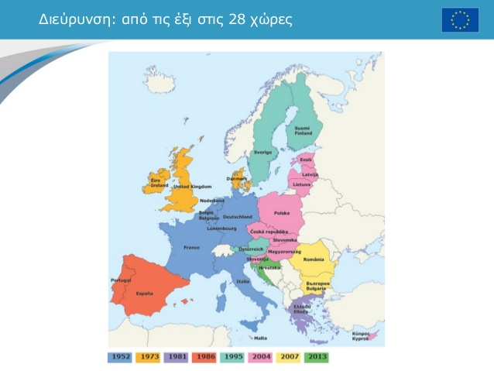

Slide 18
Προϋποθέσεις για την ένταξη μιας χώρας στην ΕΕ
Article 2 – Treaty of the European Union
The Union is founded on the values of respect for human dignity, freedom, democracy, equality, the rule of law and respect for human rights, including the rights of persons belonging to minorities. These values are common to the Member States.
Article 49 – Treaty of the European Union
Any European State which respects the values referred to in Article 2 and is committed to promoting them may apply to become a member of the Union.

Slide 19
Ευρωπαϊκή Ένωση σήμερα (2018)
Έκταση: 4 εκατομμύρια km²
Πληθυσμός: 500 εκατομμύρια (7% του παγκόσμιου πληθυσμού, τρίτη μετά την Κίνα και την Ινδία)
20% του παγκόσμιου εμπορίου (εισαγωγές – εξαγωγές)

Slide 23
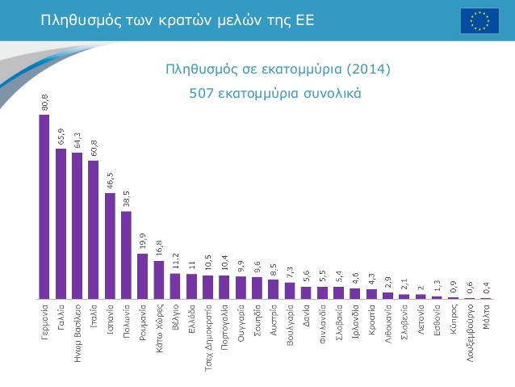

Slide 36
ΟΙ ΣΥΝΘΗΚΕΣ ΣΤΑΘΜΟΙ ΣΤΗΝ ΠΟΡΕΙΑ ΓΙΑ ΤΗΝ ΕΕ
1952
Η Ευρωπαϊκή Κοινότητα Άνθρακα και Χάλυβα
1958
Συνθήκες της Ρώμης:
• Ευρωπαϊκή Οικονομική Κοινότητα
• Ευρωπαϊκή Κοινότητα Ατομικής Ενέργειας
(EURATOM)
1987
Ευρωπαϊκή Ενιαία Πράξη: Ενιαία Αγορά
1993
Συνθήκη της Ευρωπαϊκής Ένωσης Mάαστριχτ
1999
Συνθήκη του Άμστερνταμ
2003
Συνθήκη της Νίκαιας
2009
Συνθήκη της Λισαβόνας

Slide 37
Ο Χάρτης των Θεμελιωδών Δικαιωμάτων της ΕΕ
Δεσμευτικός για όλες τις δραστηριότητες της ΕΕ
54 άρθρα περιλαμβανόμενα σε 6 τίτλους:
Αξιοπρέπεια
Ελευθερίες
Ισότητα
Αλληλεγγύη
Δικαιώματα των πολιτών
Δικαιοσύνη

